Slide 1
ألوهية الروح
ii
"هو شخص"، أم "هو شيء"؟
هل هو الله أم مجرّد روح؟
د. ريك جريفيث• مركز الدراسات اللاهوتية الأردني• BibleStudyDownloads.org

Slide 2
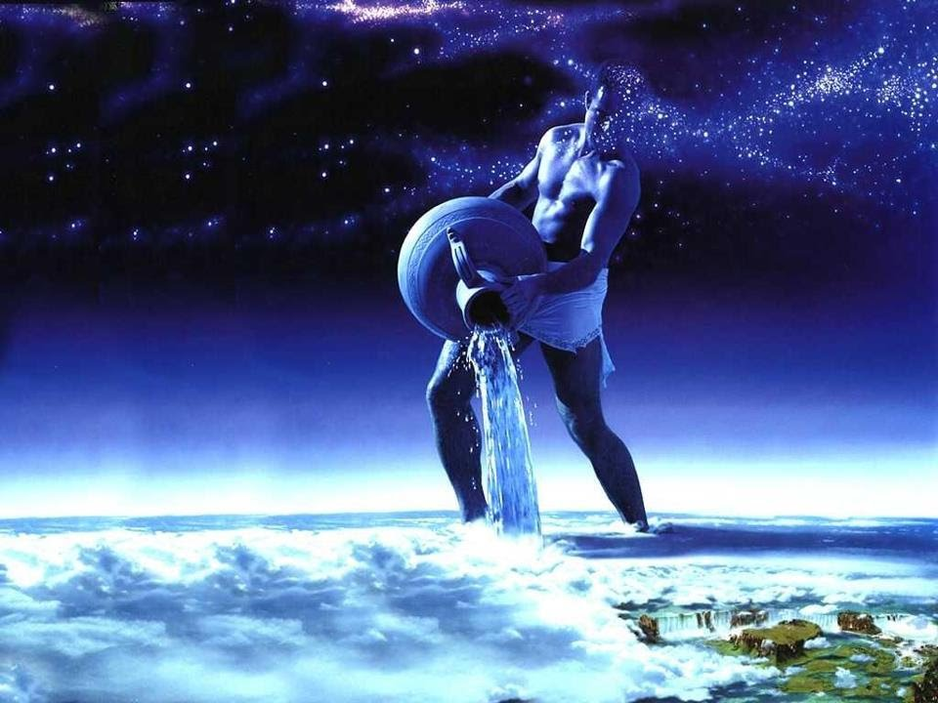
مهم جداً لماذا ينبغي علينا أن نؤمن بأن الروح شخص؟
ii
لماذا لا يكون الروح مجرّد قوة أو تأثير (كما يدّعي شهود يهوه) وأتباع حركة العصر الجديد؟
ماذا يتبع منطقياً إذا كان الروح "مائعاً" (المورمون)؟
Notes:
لا يمكنه التواصل معنا إذا لم يكن شخصيًا
الثالوث باطل لأنه لا يمكن أن يكون الله
الكتاب المقدس ليس صحيحًا لأنه ينسب شخصيته إليه

Slide 3
براهين أن الروح هو شخص…
ii

Slide 4
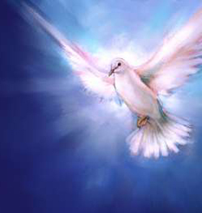
شخصية الروح القدس
ii
أ. صفاته
ب. أفعاله
ج. الأشياء المنسوبة إليه
د. علاقاته
هـ. القواعد

Slide 5
هل الروح القدس هو الله؟
iii

Slide 6
الروح القدس وعلاقته مع الإنسان
ix
العهد الجديد | العهد القديم
يسكن في جميع المؤمنين بالمسيح (1كورنثوس 12: 13) | سكن بعض رجال الله فقط، مثل يشوع (عدد 27: 18)؛ راجع شهادات الملوك الوثنيين في تكوين 41: 38؛ دانيال 4: 8؛ 3: 11- 14
يسكن في الأشخاص (1كورنثوس 6: 19) | حلّ على أشخاص (قضاة 3: 10)
سكن دائم (يوحنا 14: 16) | سكن مؤقت: شمشون (قضاة 13: 10 مقابل 16: 20)، شاول (1صموئيل 10: 10 مقابل 16: 14).
تمكين أو منح هبة غير محدودة (أفسس 1: 3) لجميع المؤمنين (1كورنثوس 12: 7، 11، 18) | التمكين أو منح الموهبة التي تقتصر على بعض الناس (خروج 31: 3)

Slide 7
الروح القدس وعلاقته مع الإنسان
ix
العهد الجديد | العهد القديم
المعمودية بالروح تنطبق على جميع المؤمنين 1كورنثوس 12: 13 | لم تكن هناك معمودية بالروح )أعمال الرسل 1: 5؛ يوحنا 7: 37 – 39)
ملء الروح للجسد كلّه –أفسس 5: 18 | ملء الروح لبعض الأفراد )أمر لم يكن متوقّع لأي منهم(
ملء الروح للقادة والأتباع من أجل المصلحة الجماعية للكنيسة | ملء الروح للقادة فقط من أجل الصالح الوطني
ملء الروح لليهود والأمم | ملء الروح لليهود فقط

Slide 8
هل يجب أن نصلّي للروح القدس؟
xi
ما هي النتائج إذا كنّا نستطيع أو لا نستطيع أن نعبد الروح؟
Notes:
يمكنك عبادة الروح لأنه هو الله، الله وحده يجب أن يُعبد.
إذا كنت لا تستطيع عبادة الروح ، فلن يكون هو الله.
اعتراف ويستمنتر 21.2 - "العبادة الدينية يجب أن تُعطى لله الآب والابن والروح القدس ..."

Slide 9
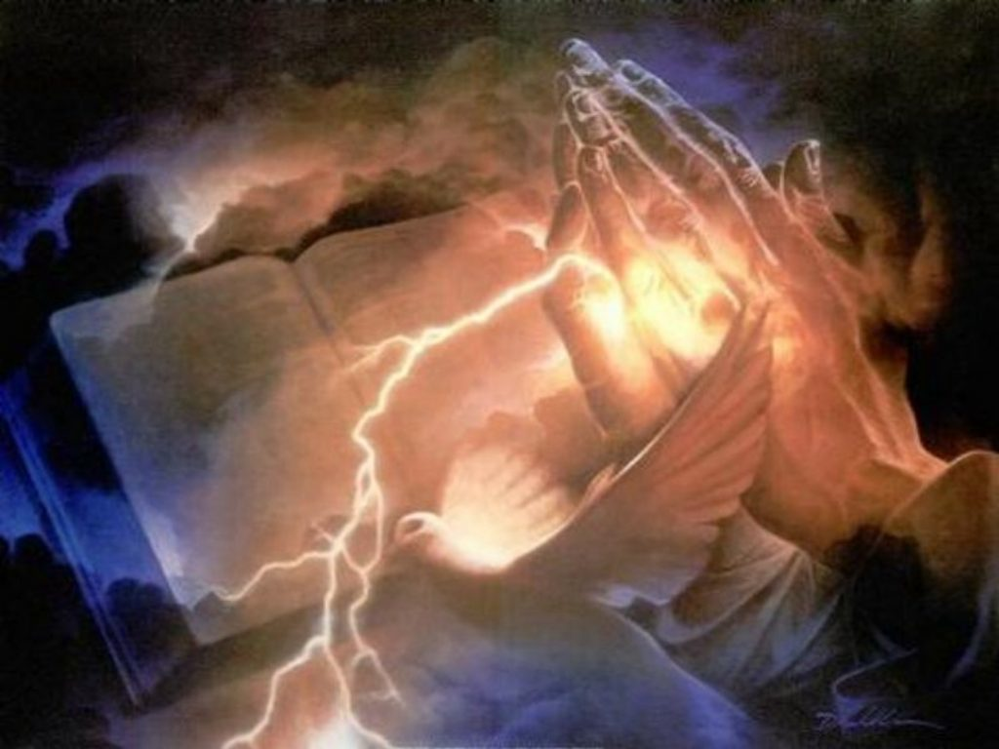
هل يجب أن نصّلي للروح القدس؟
xi
إنّ العبادة الدينية يجب أن تقدّم لله الآب، والابن، والروح القدس. وله وحده؛ لا للملائكة ولا للقديسين أو أي مخلوق آخر: أيضًا، منذ السقوط، ليست بدون وسيط؛ ولا بوساطة أي شخص آخر إلا المسيح وحده.
اعتراف وستمنستر 21. 2 1643-1646 م

Slide 10
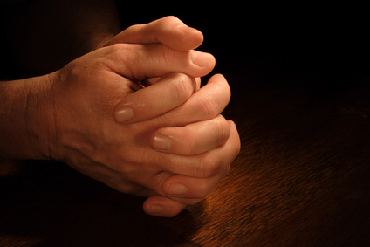
غروديم، علم اللاهوت النظامي، 381
xii
"ولكن هل يجب أن نصلّي إلى الروح القدس؟ على الرغم من عدم وجود صلاة موجّهة مباشرة إلى الروح القدس ومسجّلة في العهد الجديد، فلا يوجد ما يمنع مثل هذه الصلاة، لأن الروح القدس، مثل الآب والابن، هو الله الكامل ويستحقّ الصلاة، وبقوّة يمكنه الاستجابة لصلواتنا."

Slide 11
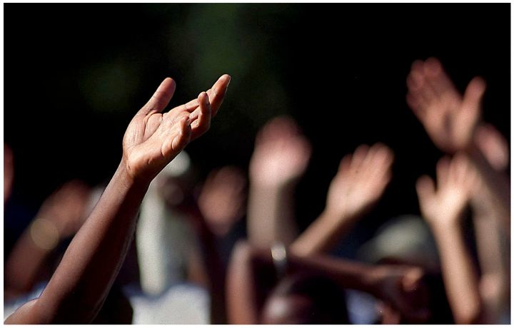
روح الله الحي
xii
But should we pray to the Holy Spirit? Though no prayers directly addressed to the Holy Spirit are recorded in the New Testament, there is nothing that would forbid such prayer, for the Holy Spirit, like the Father and the Son, is fully God and is worthy of prayer and is powerful to answer our prayers.
روح الله الحي، حلْ عليّ من جديد.
روح الله الحي حلْ عليّ من جديد.
قم بإذابتي، وشكّلني، واملأني، واستخدمني، يا
روح الله الحيّ، حلْ عليّ من جديد.
روح الله الحيّ، حلْ علينا من جديد.
روح الله الحيّ، حلْ علينا من جديد.
أذبنا، شكّلنا، املأنا، استخدمنا، يا
روح الله الحيّ، حلْ علينا من جديد.

Slide 12
رومية ٨ : ٢٦ وَكَذَلِكَ الرُّوحُ أَيْضاً يُعِينُ ضَعَفَاتِنَا لأَنَّنَا لَسْنَا نَعْلَمُ مَا نُصَلِّي لأَجْلِهِ كَمَا يَنْبَغِي. وَلَكِنَّ الرُّوحَ نَفْسَهُ يَشْفَعُ فِينَا بِأَنَّاتٍ لاَ يُنْطَقُ بِهَا.
xiii

Slide 13
عمل الله المثلث الأقانيم يضمن لنا الأمان
296a
الآب
هو
ليس هو
ليس هو
الله
هو
هو
الابن
الروح
ليس هو
H. Wayne House, Charts of Christian Theology and Doctrine, 45

Slide 15
الثالوث • BibleStudyDownloads.org
أحصل علي هذا العرض مجانا!
Notes:
Trinity (tr) course

